Slide 1

《优团》项目计划汇报
《优团》一款社区团购
组长: 刘书宇
组员: 梁泽生 彭昕怡 张安硕 谢子文
G14
2021.3.18

Slide 2
目录
1
项目概述
CONTENTS
2
可行性分析
3
项目计划
4
参考资料

Slide 3
项目概述
Description of Project
项目背景
项目介绍
功能概述
干系人分析
团队介绍
第一部分

Slide 4

项目背景
社区团购 是真实居住社区内居民团体的一种互联网线上线下购物消费行为，是依托真实社区的一种区域化、小众化、本地化、网络化的团购形式。社区居民可以通过平台、微信群互动团购 ，平台整合社区订单，开团销售，把相同小区人群的日常所需商品集中配送。配送完成后，社区居民即可主动上门自提。
2020年以来，新冠肺炎疫情改变了人们的消费习惯，社区团购迎来了爆发式增长。目前，瞄准住户周边开展业务的社区团购仍然是一个有待开发的市场。为了迎合市场，我们小组准备开发一个社区团购App，方便社区居民进行团购。

Slide 5

项目介绍
验收标准：
1、本项目采用分阶段提交成果和验收的方法。在得到本阶段成果的确认以后，再开始下一阶段的实施工作。以保证项目始终在实施双方意见一致的前提下进行。
2、项目阶段验收将根据双方确认的本阶段实施目标，工作计划和提交的阶段工作完成报告作出结论。
3、项目各个阶段的考评的方式将通过课堂评审来执行。
4、各个文档都应满足GB8567（国标）的相关标准。
项目名称：社区团购App
项目用途：社区居民进行社区团购，团长发起团购
任务提出者：企业助教、杨枨
项目开发者：G14小组
用户：团购发起者、团购参与者、
管理员
审批人: 杨枨
批准日期: 2021年3月26日
最迟完成期限: 2021年6月27日，最终评审前

Slide 6
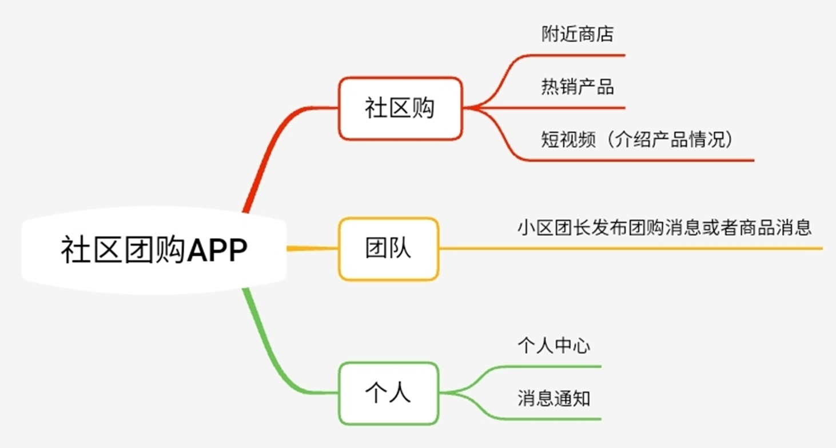
功能概述

Slide 7
干系人分析
外部干系人：
姓名 | 项目角色 | 职位 | 对项目的影响 | 采取的方法和措施
宋倩雯 | 用户代表 | 学生 | 会使用项目产品的组织或个人 | 1、需要分析用户的使用感受，改进意向等 2、团队要使用用户能接受的表达方式
伍思敏 | 用户代表 | 学生 | 会使用项目产品的组织或个人 | 1、需要分析用户的使用感受，改进意向等 2、团队要使用用户能接受的表达方式
陈幼安 | 用户代表 | 企业员工 | 会使用项目产品的组织或个人 | 1、需要分析用户的使用感受，改进意向等 2、团队要使用用户能接受的表达方式

Slide 8
干系人分析
外部干系人：
姓名 | 项目角色 | 职位 | 对项目的影响 | 采取的方法和措施
陈炜舜 | 用户代表 | 企业员工 | 会使用项目产品的组织或个人 | 1、需要分析用户的使用感受，改进意向等 2、团队要使用用户能接受的表达方式
提出需求的不知名老板 | 客户 | 企业老板 | 项目最终成果的需求者和使用者 | 1、要尊重，积极沟通需求 2、其提出的需求，要仔细聆听、记录 3、需要分析用户的使用感受、改进意向等 4、团队要使用客户能接受的表达方式
刘书宇 | 管理员代表 | 学生 | 会使用项目产品的组织或个人 | 1、需要分析管理员的使用感受，改进意向等 2、团队要使用管理员能接受的表达方式

Slide 9
干系人分析
内部干系人：
姓 名 | 项目角色 | 对项目的影响 | 采取的方法和措施
刘书宇 | 项目经理 | 项目经理是项目的关键人物，对组织内部来说他是领导者，承担着项自成败的主要责任，对项目组来说他是外交官,起着重要的协调作用。 | 1、针对他遇到的难题提出专业化建议 2、多多表示对其工作能力的认可 3、多多沟通,越多越好
梁泽生 | 项目成员 | 项目组成员。项目组成员是让项目落到实处分担项目任务的人员,项目的成败很大程度上取决于项目团队的战斗力。 | 1、针对他遇到的难题提出专业化建议 2、多多表示对其工作能力的认可 3、多多沟通,越多越好
彭昕怡 | 项目成员 | 项目组成员。项目组成员是让项目落到实处分担项目任务的人员,项目的成败很大程度上取决于项目团队的战斗力。 | 1、针对他遇到的难题提出专业化建议 2、多多表示对其工作能力的认可 3、多多沟通,越多越好

Slide 10
干系人分析
姓 名 | 项目角色 | 对项目的影响 | 采取的方法和措施
张安硕 | 项目成员 | 项目组成员。项目组成员是让项目落到实处分担项目任务的人员,项目的成败很大程度上取决于项目团队的战斗力。 | 1、针对他遇到的难题提出专业化建议 2、多多表示对其工作能力的认可 3、多多沟通,越多越好
谢子文 | 项目成员 | 项目组成员。项目组成员是让项目落到实处分担项目任务的人员,项目的成败很大程度上取决于项目团队的战斗力。 | 1、针对他遇到的难题提出专业化建议 2、多多表示对其工作能力的认可 3、多多沟通,越多越好
陈炜舜 | 项目发起人 | 发起人是指以现金或者其他形式，为项目提供财务资源的个人或者团体。早在项目刚开始构思时，发起人即为项目提供支持，包括游说更高层的管理人员，以获得组织的支持，并宣传项目将给组织带来的利益。 | 1、要尊重，项目中多汇报 2、其提供的思路和方法，尽量表示欣赏 3、但要注意不能偏离“财务管理创造价值”的目标。可对其方法表面欣赏，但实际按照客观方法论推行。

Slide 11
干系人分析
姓 名 | 项目角色 | 对项目的影响 | 采取的方法和措施
陈幼安 | 项目发起人 | 发起人是指以现金或者其他形式，为项目提供财务资源的个人或者团体。早在项目刚开始构思时，发起人即为项目提供支持，包括游说更高层的管理人员，以获得组织的支持，并宣传项目将给组织带来的利益。 | 1、要尊重，项目中多汇报 2、其提供的思路和方法，尽量表示欣赏 3、但要注意不能偏离“财务管理创造价值”的目标。可对其方法表面欣赏，但实际按照客观方法论推行。
杨枨 | 项目发起人 | 发起人是指以现金或者其他形式，为项目提供财务资源的个人或者团体。早在项目刚开始构思时，发起人即为项目提供支持，包括游说更高层的管理人员，以获得组织的支持，并宣传项目将给组织带来的利益。 | 1、要尊重，项目中多汇报 2、其提供的思路和方法，尽量表示欣赏 3、但要注意不能偏离“财务管理创造价值”的目标。可对其方法表面欣赏，但实际按照客观方法论推行。

Slide 12
干系人分析
外部干系人通讯录：
姓 名 | 项目角色 | 手机 | 邮箱
宋倩雯 | 用户代表 | 13656644320 | 31805353@stu.zucc.edu.cn
伍思敏 | 用户代表 | 15290433011 | 31803112@stu.zucc.edu.cn
陈幼安 | 用户代表 |  | youanchen@harmonycloud.cn
陈炜舜 | 用户代表 |  | weishunchen@harmonycloud.cn
提出需求的不知名老板 | 客户
刘书宇 | 管理员代表 | 13656644320 | 31805353@stu.zucc.edu.cn

Slide 13
干系人分析
内部干系人通讯录：
姓 名 | 项目角色 | 手机 | 邮箱
刘书宇 | 项目经理 | 13656644320 | 31805353@stu.zucc.edu.cn
梁泽生 | 项目成员 | 15290433011 | 31803112@stu.zucc.edu.cn
彭昕怡 | 项目成员 | 18257609726 | 31803160@stu.zucc.edu.cn
张安硕 | 项目成员 | 19967306539 | 31805379@stu.zucc.edu.cn
谢子文 | 项目成员 | 13656654236 | 31809172@stu.zucc.edu.cn
陈幼安 | 项目发起人 |  | youanchen@harmonycloud.cn
陈炜舜 | 项目发起人 |  | weishunchen@harmonycloud.cn
杨枨 | 项目发起人 |  | yangc@zucc.edu.cn

Slide 14
团队介绍
姓 名 | 技术水平 | 手机 | 邮箱
刘书宇 | 有项目经理经验和前端开发基础 | 13656644320 | 31805353@stu.zucc.edu.cn
梁泽生 | 良好的沟通能力；有一定的代码基础 | 15290433011 | 31803112@stu.zucc.edu.cn
彭昕怡 | 良好的沟通能力，准确的获取用户的想法、目的、问题，同时对内沟通 | 18257609726 | 31803160@stu.zucc.edu.cn
张安硕 | 有前端开发基础，审美良好 | 19967306539 | 31805379@stu.zucc.edu.cn
谢子文 | 有前端开发基础，良好的审美 | 13656654236 | 31809172@stu.zucc.edu.cn

Slide 15
可行性分析
Feasibility Analysis
技术可行性
经济可行性
操作可行性
法律可行性
第二部分

Slide 16


可借鉴的产品
多多买菜
优势 :
1.价格优惠，团购可以降低商品的价格，让用户用更低的价格买到想要的产品，官方为了推广进行补贴。
2.种类繁多，商品齐全。我们进行搜索商品基本涵盖日常生活的全部商品。
劣势:
1.物流不及时。我们支付时大多数商品要次日及以后到达，不能当日即达，达不到线下即买即用。
2.商品的质量层次不齐。我组搜索相关的反馈，存在用户反馈商品的数量，品质出现问题。
3.商品很容易流团，不能确保商品一定会团购成功。

Slide 17

可借鉴的产品
橙心优选
优势 :
1.定位精准，软件要求用户开启定位。
2.种类繁多，商品齐全。我们进行搜索商品基本涵盖日常生活的全部商品
劣势:
1.物流不及时。我们商品要次日到达，不能当日即达，达不到线下即买即用。
2.商品的质量层次不齐。我组搜索相关的反馈，存在用户反馈商品的数量，品质出现问题。
3.售后困难，用户售后无人负责。

Slide 18
SWOT——移动端
Opportunities 机会
Strengths 优势
S
O
①用户基数大，应用面广
②国家提倡社区团购
③准入门槛低
①符合时代情况
②可随时启用，在线服务高
③可实现功能多，扩展性强
W
T
Threats 挑战
①要有足够的创新性
②需要满足客户的时刻变化的需求要抓住市场的方向
Weaknesses 缺陷
①需要从市场下载
②要满足不同的适用年龄群体
③部分社区人员不擅长使用网购形式

Slide 19
SWOT——小程序
Opportunities 机会
Strengths 优势
S
O
①用户基数大，面广
②当下移动应用发展势头猛
③准入门槛低
①无需下载，即开即用
②开发成本低
③依托微信，用户使用难度低
W
T
Threats 挑战
①要有足够的创新性
②需要满足客户的不同需求
③要抓住市场的方向
Weaknesses 缺陷
①无法开发大型的软件
②显示的功能不够全面

Slide 20
技术可行性
需 求 | 实现方式
服务器 | 阿里云
前端框架 | Bootstrap/Vue
平台 | 移动端
后端框架 | Spring Boot
开发软件 | VS Code
项目文档管理 | GitHub
甘特图绘制 | Project
WBS图绘制 | Visio
OBS图绘制 | Visio
UML图绘制 | Visio

Slide 21

技术可行性
· 我组讨论决定前期使用快速模型明确用户的需求，总体使用瀑布模型执行项目。
· 项目要求多轮原型反馈，我组经过讨论决定使用墨刀进行原型 的设计和修改。
· 我组已经购买一个2G的阿里云，能够提供给前端和后端部署
· 根据项目的功能要求以及结合人群的使用习惯，我组讨论决定将项目做成移动端。

Slide 22
经济可行性
 | 单位时间数 | 每件/每小时 成本 | 小计 | 总计 | 占总计的百分比
WBS项
1.项目经理 |  |  |  | 144,576 | 20%
项目经理 | 480 | 60.24 | 28915.2
团队成员 | 1920 | 60.24 | 115,660.8
承包商
2.硬件 |  |  |  | 3000 | 5%
2.1手持设备 | 5 |  | 2000
2.2 服务器 | 1 |  | 1000
3.软件 |  |  |  | 289,770 | 40%
3.1 授权软件 |  |  | 1694
3.2 软件开发 |  |  | 288076

Slide 23
经济可行性
 | 单位时间数 | 每件/每小时 成本 | 小计 | 总计 | 占总计的百分比
4.测试 |  |  |  | 3200 | 5%
5. 培训与支持 |  |  |  | 7800 | 13%
培训成本 |  |  | 3000
差旅费 |  |  | 500
项目组成员 |  |  | 4300
6. 储蓄金 |  |  |  | 144576 | 20%
项目成本估算成本 |  |  |  | 592,922

Slide 24
操作可行性
我组项目的相关功能设计，功能可以参考拼多多的多多买菜，橙心优选等的相关功能，进行初步的设计。预测不会出现使用困难的现象。
大部分的人都拥有智能手机，移动端便于用户的下载和使用。

Slide 25
法律可行性
我们开发的软件无赌博、黄色内容，我们会定期检查广告商是否发布了不符合要求的广告。
我们使用的软件都是正版软件。

Slide 26
项目计划
The project plan
工作分解结构图
组织分解结构图
甘特图
第三部分

Slide 27
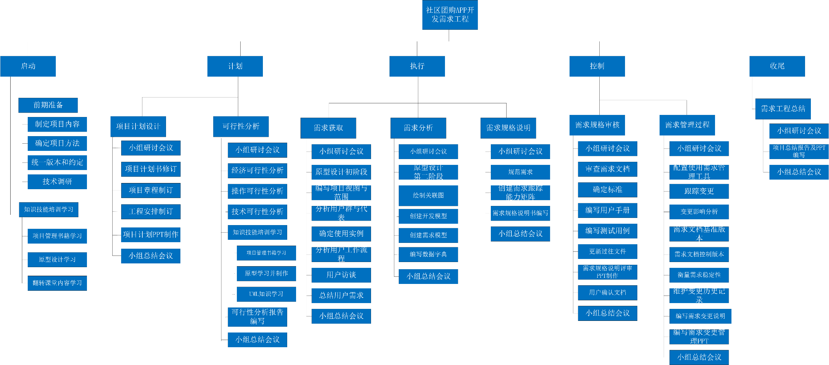
工作分解结构图 WBS

Slide 28
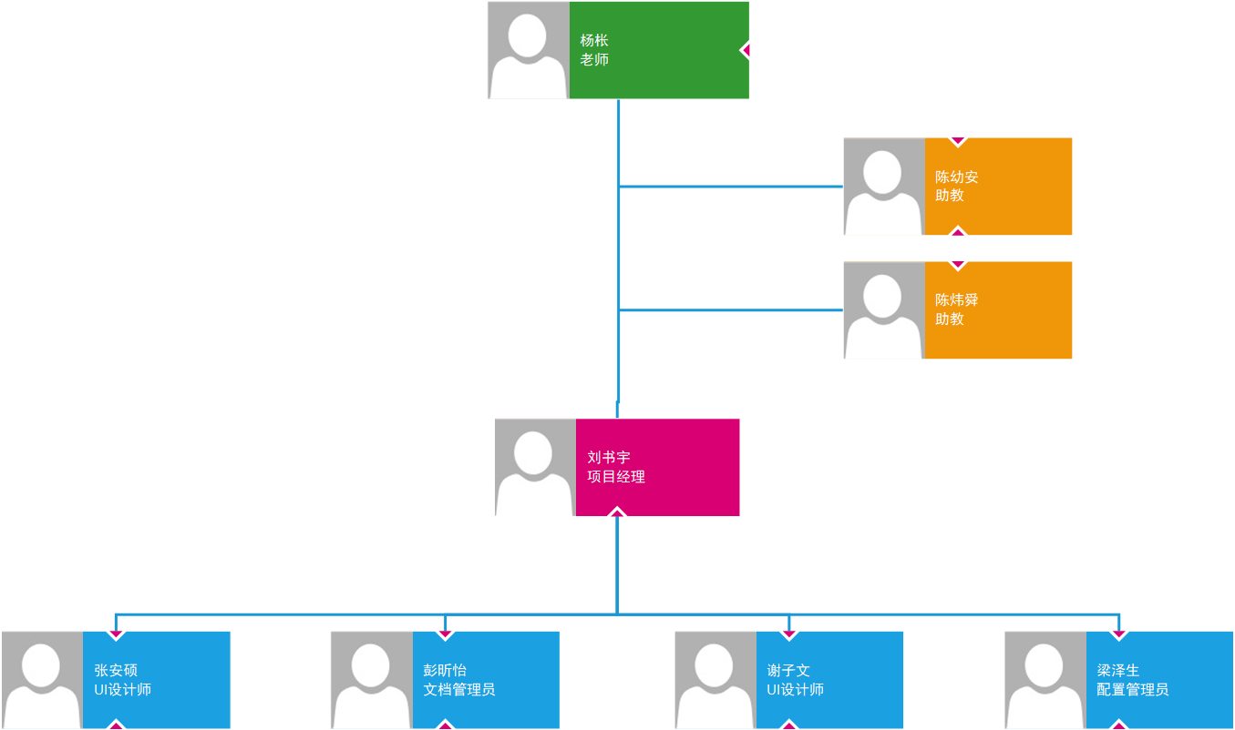
组织分解结构图 OBS

Slide 29
人员分工
姓 名 | 角 色 | 职 权 | 职 责 | 能 力
刘书宇 | 项目经理 | 财务控制权；资源协调权利；对责任的描述能够被理解和认同。 | 1、对整个项目负完全责任。 2、确保全部工作在预算范围内按时优质地完成，使客户满意。 3、领导项目的计划、组织和控制工作，以实现项目目标。 4、负责整个项目干系人（客户、上级领导、团队成员等）之间关系的协调。 | 有项目经理经验和前端开发基础
梁泽生 | 需求分析师 | 验收系统功能的权力；提出软件的描述和要求 | 1、负责与用户(包括客户、潜在用户、项目人员、公司高管等)沟通，进行需求调研，挖掘,分析,引导并归纳用户(客户)需求; 2、配合成员沟通分析需求的可行性、合理性, 参与需求汇报与评审; 6、进行业务流程的分析和建模; | 良好的沟通能力；有一定的代码基础

Slide 30
人员分工
姓 名 | 角 色 | 职 权 | 职 责 | 能 力
彭昕怡 | 需求分析师 | 验收系统功能的权力；提出软件的描述和要求 | 1、分析项目、用户需求，熟悉竞争对手动态和市场动态，规划产品路线图，提出产品需求满足路线和现有产品改进路线; 2、通过各种手段，收集分析同类软件产品的功能，提出软件改进建议和功能需求; 3、根据产品规划或者项目要求，开展需求调研，完成调研报告和需求规格说明书; | 良好的沟通能力，准确的获取用户的想法、目的、问题，同时对内沟通
张安硕 | UI设计师 | UI设计的把控权 | 1.负责公司软件的风格设计、涉及App端、Web端等，把控总体风格效果; ⒉.负责UI交互设计，参与产品原型设计，提高软件使用体验; 3.输出高保真设计图，配合前端高还原度完成页面; 4.制定UI设计规范，持续优化现有产品。 | 有前端开发基础，审美良好

Slide 31
人员分工
姓 名 | 角 色 | 职 权 | 职 责 | 能 力
谢子文 | UI设计师 | UI设计的把控权 | 1.负责公司软件的风格设计、涉及App端、Web端等，把控总体风格效果; ⒉.负责UI交互设计，参与产品原型设计，提高软件使用体验; 3.输出高保真设计图，配合前端高还原度完成页面; 4.制定UI设计规范，持续优化现有产品。 | 有前端开发基础

Slide 32
人员分工
刘书宇担任项目经理与小组会议组织人，主要负责甘特图、WBS图、OBS图的绘制以及范围、时间、成本管理子计划。
梁泽生主要负责项目章程的撰写、配置管理工具。
彭昕怡主要负责需求工程项目计划的撰写、小组会议记录以及风险、采购、配置管理子计划。
张安硕主要负责项目PPT的制作以及质量、人力资源、沟通管理子计划。
谢子文主要负责项目可行性分析报告。
所有成员共同参与用户培训工作，软件安装工作等。

Slide 33
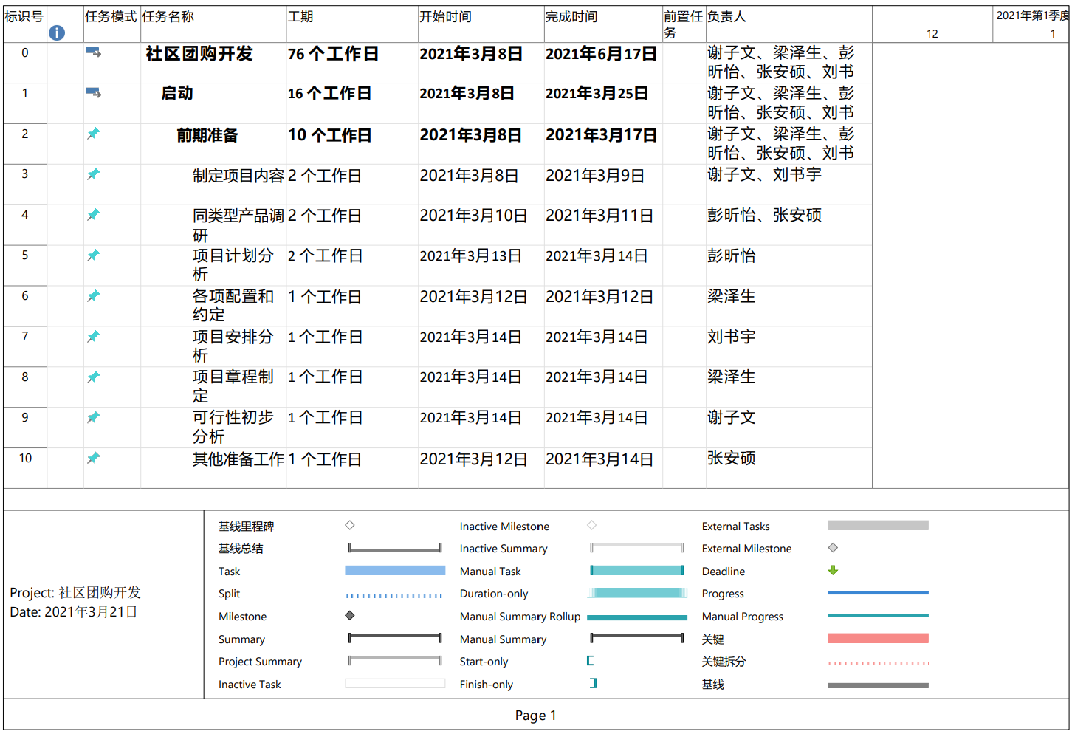
甘特图

Slide 34
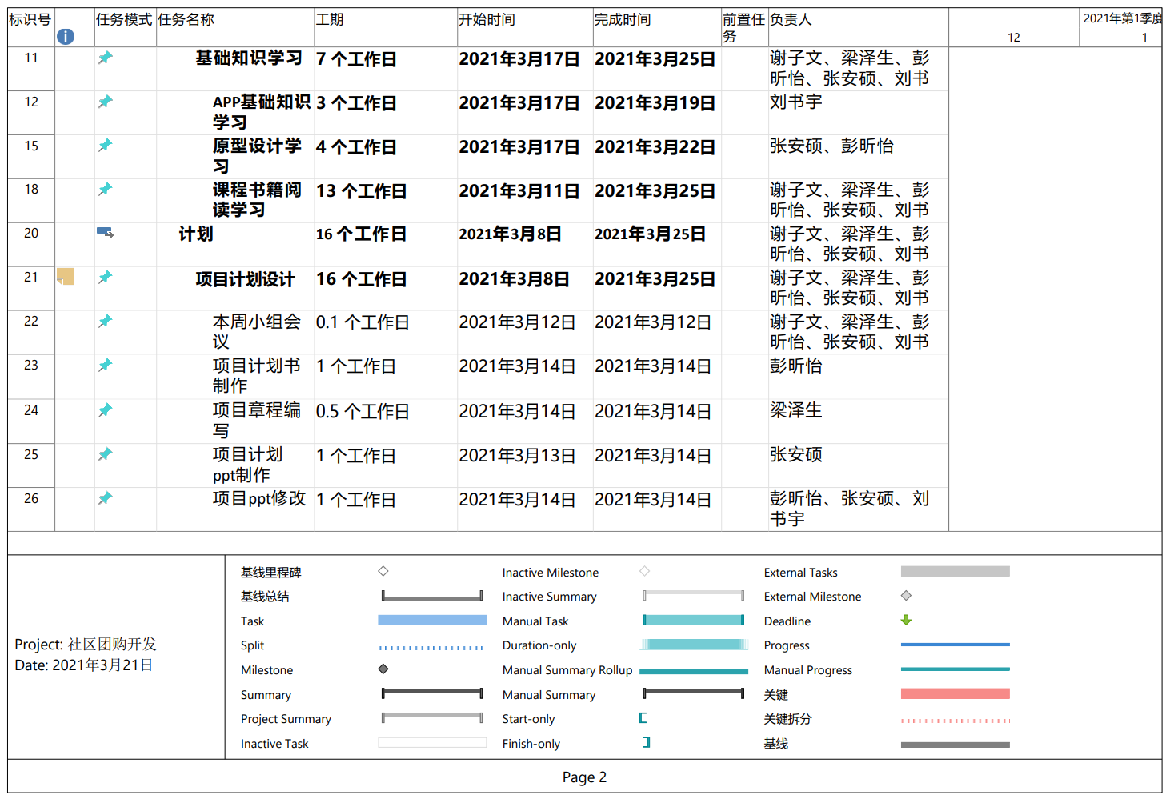
甘特图

Slide 35
风险评估
The Risk Assessment
第四部分

Slide 36
风险评估
风险识别 |  |  | 风险应对措施
风险类别 | 潜在风险事件 | 风险发生后果 | 应急措施 | 预防措施
产品规模风险 | 功能点估计不准确 | 工期延误 | 追加资源 | 加班加点
 | 产品的初定在线活跃用户不确定 | 系统不稳定 | 追加服务器资源 | 采用大型服务器
需求风险 | 对在线活跃用户缺少确定的把握 | 系统崩溃 | 修改系统 | 采用大型服务器
 | 与其他部门沟通不协调 | 软件不能满足业务需求 | 立即与部门进行沟通 | 指定沟通管理计划
 | 分析员对业务了解不全面 | 系统不能满足业务需求 | 根据项目经理要求修改 | 让用户确认需求报告
 | 需求不断变化，由于不确定的需求导致新的市场 | 项目变得没完没了 | 进行讨论，再决定 | 建立范围变更程序

Slide 37
风险评估
详见风险管理子计划
商业影响所带来的风险 | 增加了信息真伪评估成本 | 用户拒绝使用系统 | 推广网站知名度 | 增设信用评级
 | 签约安全成本增加 | 项目组诚信降低 | 追加成本 | 签署安全协议
 | 增加消费者的验货成本 | 消费者担心商品不能按时送达 | 加派人手送货 | 提高物流部门运送效率
 | 增加客服成本 | 失去客户群 | 降价策略 | 完善客服系统
 | 增加交易安全的法律成本 | 承担法律责任 | 与用户和解 | 提高法律意识
 | 延迟交付造成成本消耗 | 项目进度拖期 | 加班加点 | 制定时间管理计划
相关性风险 | 财务资源有限 | 项目不能按期完成 | 追加成本 | 减少资源消耗
 | 项目经理管理经验不足 | 项目拖期，阻碍员工能力的发挥 | 培训或换人 | 配备有经验的管理者
 | 高层管理人员对项目的时间要求不合理 | 项目不能完成 | 及时沟通 | 平时加强沟通

Slide 38
团队建设
Team Building
团队建设和沟通
配置管理工具
会议记录
绩效表
第五部分

Slide 39
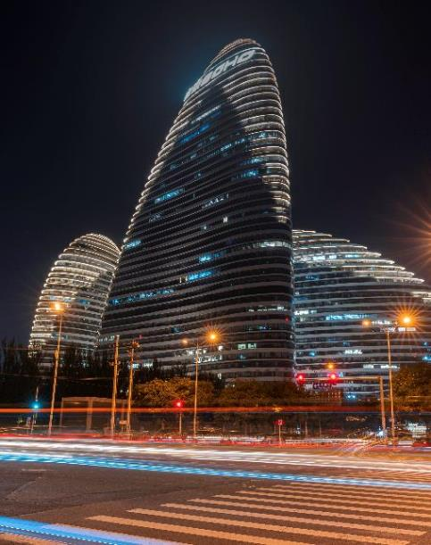

团队建设和沟通
内部协作
(1)协作模式：每周两次会议（周二、周四），以线下会议为主，线上交流为辅
(2)沟通方式：每周会议线下课后交流，线上微信群
(3)邮件沟通：主送人为刘书宇，抄送人梁泽生、彭昕怡、张安硕、谢子文
(4)工作进度审核：组长每周进行任务成果审核，并在每周日晚10：00前向组长报告学习进度和任务进度并作为组内绩效评定的条件之一

Slide 40
团队建设和沟通
外部沟通
与老师、助教之间的沟通方式包括：
课堂评审
线下面谈
线上微信
与用户之间的沟通方式包括：
线下面谈
线上微信

Slide 41
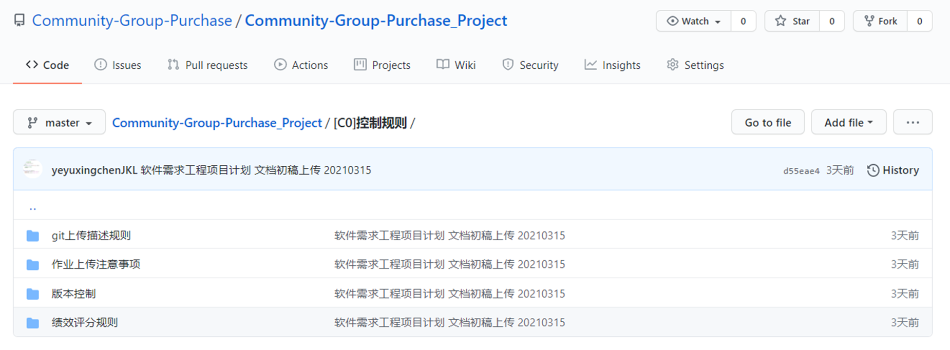
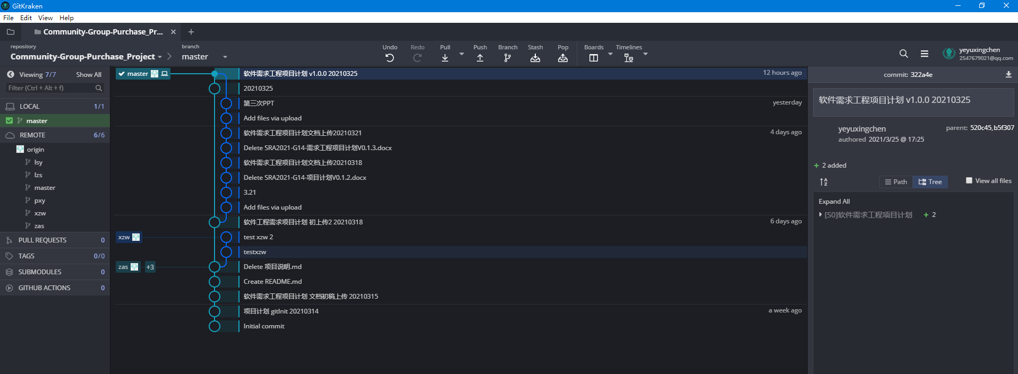
配置管理工具
地址: https://github.com/Community-Group-Purchase/Community-Group-Purchase_Project

Slide 42
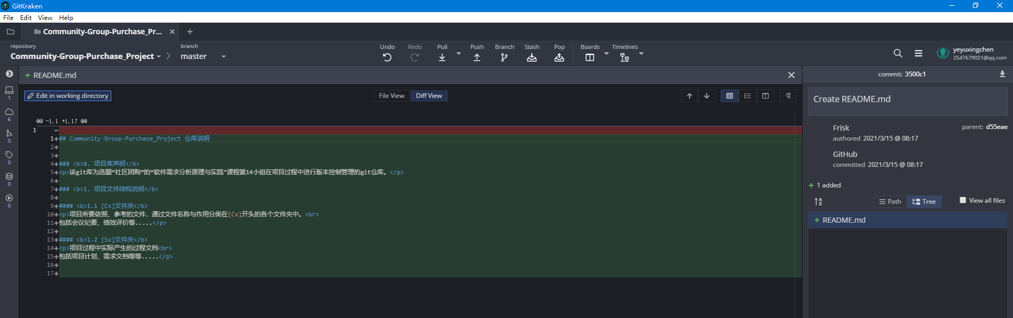
配置管理工具
0.项目库声明
该git库为选题“社区团购”的“软件需求分析原理与实践”课程第14小组在项目过程中进行版本控制管理的git仓库。
1.项目文件结构说明
1.1 [Cx]文件夹
项目所要遵循，参考的文件，通过文件名称与作用分类在[Cx]开始的各个文件夹中。
包括会议纪要，绩效评估等.....
1.2 [Sx]文件夹
项目过程中实际产生的过程文档
包括项目计划，需求文档等等.....

Slide 43
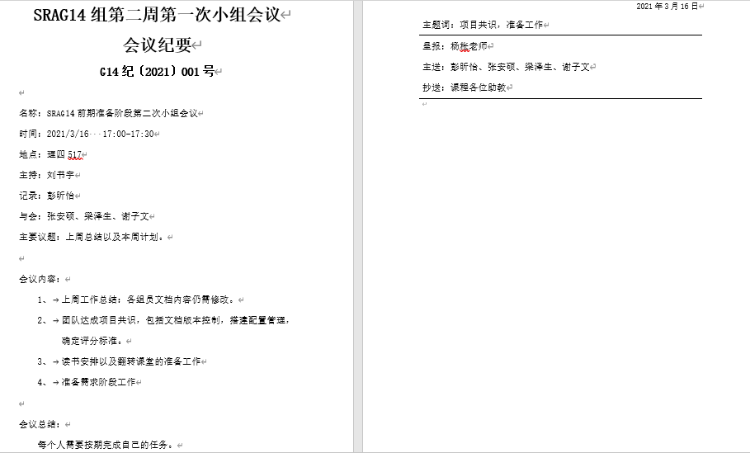
会议记录

Slide 44
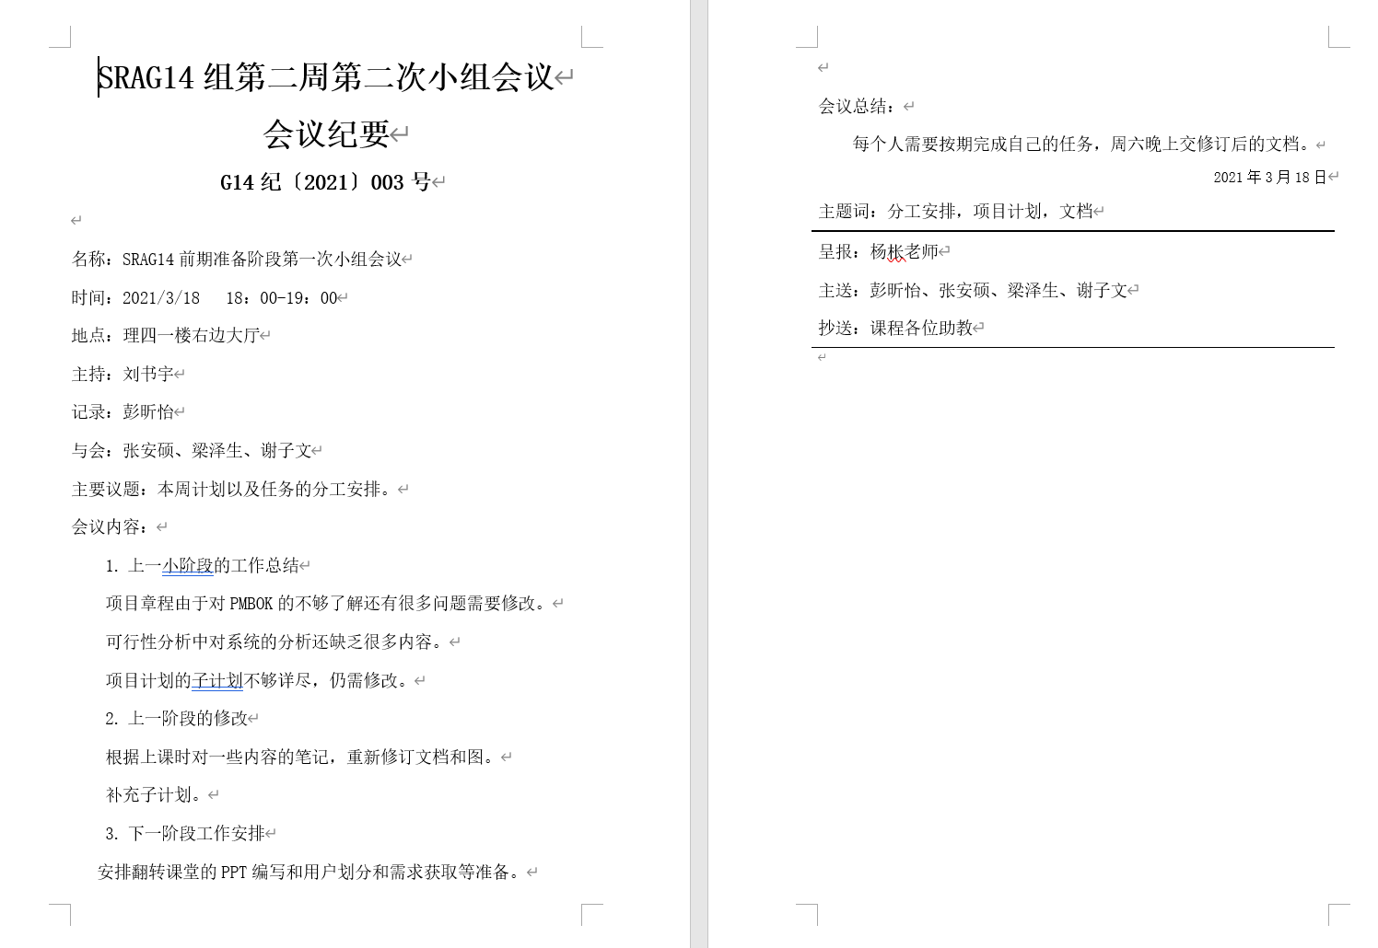
会议记录

Slide 45
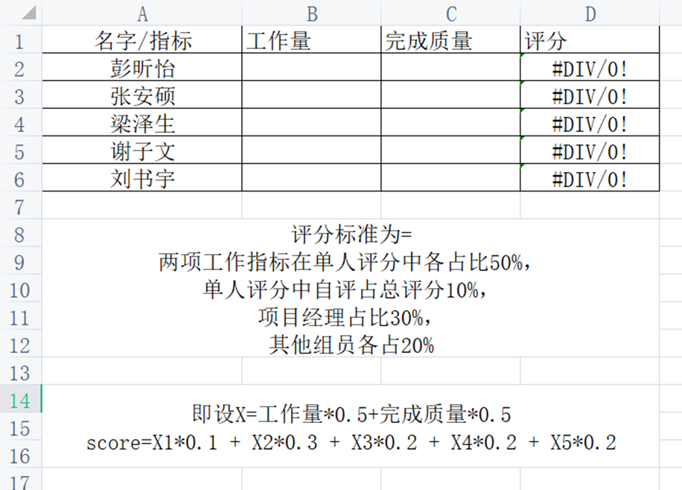
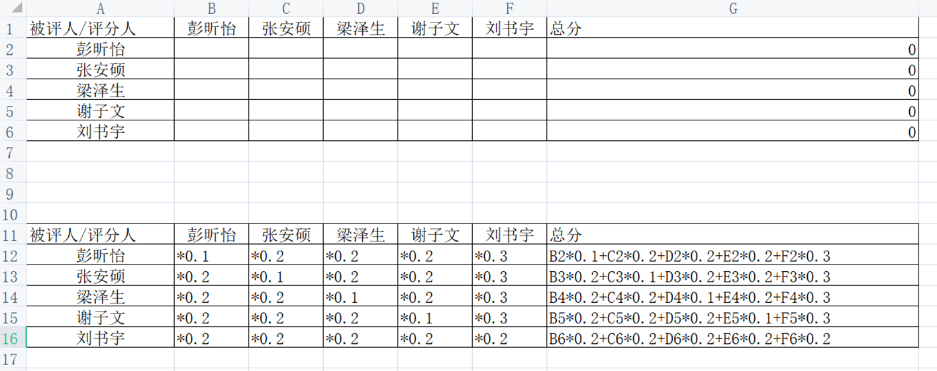
绩效评价

Slide 46
绩效评价
姓 名 | 工 作 | 评 分
彭昕怡 | 编写项目计划 | 8.5
张安硕 | 编写项目计划PPT | 8.6
刘书宇 | 编写甘特图，WBS图 | 8.66
梁泽生 | 编写项目章程 | 8.98
谢子文 | 编写可行性分析报告 | 8.77

Slide 47
参考资料
The Resources
第六部分

Slide 48
参考资料
[1]张海藩，牟永敏.软件工程导论(第6版)[M]北京：清华大学出版社
[2]GB/T 8567-2006, 计算机软件文档编制规范[S].
[3][美]KarlWiegers，JoyBeatty.软件需求（第3版）[M]北京：清华大学出版社
[4]管芳笛,郭丽莹,陈以君,王红.浅谈软件工程面向对象软件需求分析的研究[J].电脑编程技巧与维护,2021(02):22-23+54.
[5]美国项目管理协会.项目管理知识体系指南(PMBOK指南)(第6版) [M]北京：电子工业出版社

Slide 49
欢迎指导建议
谢谢欣赏
Thank You

